Slide 1
LLM的趋势和机会点
Jiangsheng Yu
05/27/2024

Slide 2
大模型与小模型共存
未来机器学习模型的发展方向可能会包括大模型和小模型两种趋势，并且这两者可能会并存，因为它们各自在不同的应用场景和需求下具有优势。
大模型的优势：
强大的泛化能力：大模型如GPT和BERT表明，更大的模型往往能够捕捉更复杂的数据模式，具备更强的泛化能力和处理更广泛任务的能力。
知识积累与迁移学习：大模型可以在多个任务上进行训练，学到的知识可以迁移到新的任务上，减少针对特定任务的训练需求。
小模型的优势：
资源效率：小模型通常需要的计算资源较少，部署成本低，更适合资源受限的环境。
实时性与隐私：在需要快速响应或更注重隐私的应用场景中，小模型可以在用户设备上直接运行，减少数据传输和处理延迟。
未来的发展趋势：
模型压缩和蒸馏：技术的进步使得大模型可以通过技术如模型压缩和知识蒸馏转换成高效的小模型，结合两者的优势。
自适应模型：研发能够根据任务需求动态调整大小和复杂度的模型，以适应不同的应用场景和资源限制。

Slide 3
LLM的几个大趋势
重新训练模型：代价大，不可取。
基于基础模型的微调：有着不同应用场景的垂域LLM。
基于超长上下文的推理：增强长期记忆，增大计算负担（见下页）。
神经符号计算：知识表示的向量化，在潜在空间（latent space）里实现推理。
检索增强生成（RAG）：外挂知识库，增强prompt，减少幻觉。
Prompt工程：一般用户很难精确描述prompts，需要有辅助工具帮助生成。
智能代理/多智能体：一个任务被分解为许多子任务，利用强化学习将多个智能体组织起来协同完成原始任务。很多学者将“人工智能”定义为“智能代理的研究和设计”。IA的生态还未形成，未来会有激烈竞争。

Slide 4
LLM超长上下文的优缺点
优点：
更好的理解能力：如果模型能处理无限长度的上下文，它能够考虑到所有以前的交流内容（即远距依存关系），从而更好地理解上下文和背景。
连贯性和一致性：无限上下文可以帮助模型维持对话的连贯性，使得长对话中的每一部分都能紧密相连，减少重复或相互矛盾的信息。
个性化和深度学习：通过长时间累积的数据，模型可以更好地适应用户的特定需求和偏好，进行个性化的响应。
缺点：
计算成本高：处理和存储大量数据需要大量的计算资源和存储空间，这会导致运行成本显著增加。
信息管理挑战：随着上下文长度的增加，有效管理和检索相关信息变得更加困难。信息可能变得杂乱无章，使得模型难以找到最关键的信息。
隐私和安全问题：长时间存储大量个人信息可能引发隐私保护和数据安全的问题。
更新和遗忘的问题：在不断变化的对话中，一些信息可能过时或不再相关，但模型仍需要处理这些信息，可能导致效率降低。

Slide 5
“AI/ML <-> 系统”的观点
ML for systems 在计算机系统的许多领域产生了巨大的影响：
ASIC芯片设计、编译器、存储系统、通用学习+手写代码组合、……
Systems for ML 是一个持续快速发展的领域：
训练规模不断扩大，使人们关注许多分布式系统方法的并行性、可靠性、快速恢复、网络效率等。
随着人工智能系统部署在越来越多的地方，以及更高批量的生产环境和需要更低延迟的环境中，对推理的需求会不断增长。
Notes:
ML for systems is having dramatic effects across many areas of computer systems:
ASIC chip design, compilers, storage systems, general learning+hand-written code combination, …
Systems for ML is an area that continues to evolve rapidly:
Training scales continue to increase, bringing a focus on many distributed systems approaches for parallelization, reliability, rapid recovery, networking efficiency, etc.
Inference demands continue to grow as AI systems are deployed in more and more places, in higher volume production settings, and in settings requiring lower latency.

Slide 6
LLM时代的机会点
高质量数据的整理与生成：特征工程+AI-Generated Content (AIGC)，利用LLM改进数据质量。
从数据到知识的自动提炼：降低知识库构建成本；利用结构化的知识表示反哺模型的训练与推理（例如，利用RAG、多维缩放等减少LLM的幻觉）。
辅助/自动编程：提高代码生成的效率（即软件生产力）。
发展机器学习的新范式：例如，word2vec、transformer、扩散模型（diffusion model）、模型蒸馏等都是自监督学习（self-supervised learning）范式。
构建 “AI/ML + Data + Knowledge”的新平台。
低位精度的新标准（例如，POSIT、LNS）用于LLM的推理，并替代IEEE 754浮点标准。
由于端侧的应用诉求，小模型是刚需：例如模型蒸馏、基于Kolmogorov-Arnold可表示定理的KAN模型等（需要函数逼近理论）。
AI PC：AI与操作系统、工具软件、游戏等深度绑定。
低门槛的LLM：LLM被大厂垄断是暂时的，类似计算机的发展史，LLM会被普惠化。很难有一项研究将高校排斥在外。

Slide 7
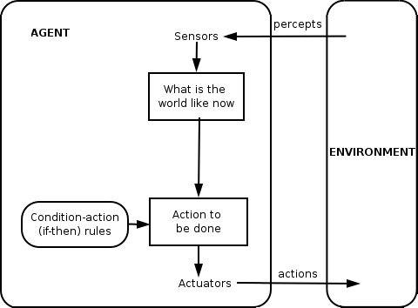
智能代理（IA）的示意图
Mirror or simulation of environment
通常，通过直接与真实环境互动的试错学习的代价太大，需要借助模拟环境。
对环境的模拟需要特征工程等数据分析工具。
无论AI如何发展，数据科学不会消亡。虽然它们的基础都是数学和统计学，但分工不同。
客户关注落地变现，我们造好IA平台，各种agent可以定制，面向不同的客户有不同的agents。这个生态还未形成。
AI生态应该引起重视。
ML(e.g. RL)
Real
Stochastic rules
Abstraction

Slide 8
LLM有待解决的问题
框架问题：上下文中哪些信息有助于下一步的内容生成——这是AI的老大难问题。离开了背景知识/常识，上下文的窗口无论开大开小，都面临两难的困境。
语义解释问题：通过word2vec得到的token的嵌入向量在欧氏空间的分布是未知的，它们缺乏语义解释。
融合问题：连接主义+符号主义+行为主义的AI范式，综合了各方的优势。例如，神经符号计算和强化学习的融合，Yann LeCun的JEPA模型，LLM+推理/因果推断等。
模型稳健性的问题：由于稳健性差引起的幻觉、安全和隐私问题（如毒化数据攻击），要从模型和数据两个角度加以改进。
模型规模的问题：要生成自然语言，需要多大规模的模型？为了得出模型会越来越大的结论，Ilya曾试图用Kolmogorov描述复杂性理论给出定性分析。模型规模和架构有关（例如，正交多项式、样条函数等），Yann LeCun、Sutton、Bengio等学者有着各自不同的观点/范式，但都认为transformer只是中间过渡。

Slide 9
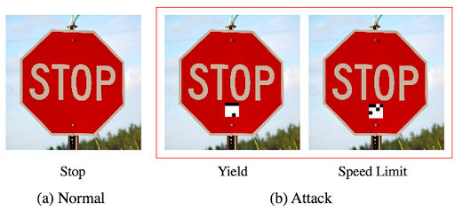
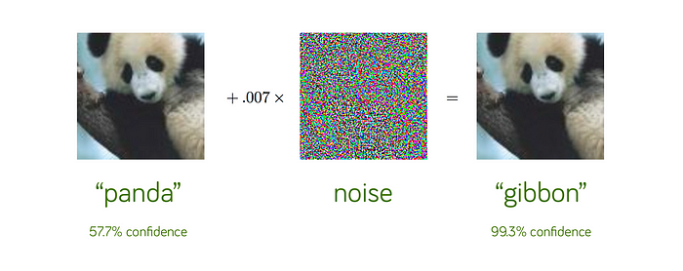
数据攻击的例子
数据投毒攻击会大规模破坏和伪造训练数据。这种攻击将改变机器学习模型的准确性。例如，数据投毒攻击可以作用于用于自动驾驶汽车的交通标志识别模型。如果这个模型中毒了，它很可能会将停车标志与限速标志混淆。

Slide 10
自监督学习
除了算力，这次AI的突飞猛进还得益于自监督学习（self-supervised learning）。有监督学习（supervised learning）需要人工标注足够多的训练样本（例如ImageNet），代价大、周期长，迟滞了AI的发展。
自监督学习的优势：互联网提供了大量自监督学习的训练样本，无论transformer还是diffusion model，都是自监督学习的成功案例。
层级+分块结构的自监督学习：把隐状态序列引入自监督学习，例如hidden Markov model (HMM)、Kalman滤波等。
观测序列：…, t_{n-1}, t_n, t_{n+1}, …
隐藏序列：…, h_{t-1}, h_n, h_{n+}, …
利用自监督学习实现自动标注，促进有监督学习的发展。
模仿diffusion model，以低成本为自监督学习制造训练数据。

